Slide 1
곱셈
18~19쪽
12~13쪽
(몇십)×(몇십),
(몇십몇)×(몇십)을
구해 볼까요?
차시 시작
도입
1
2
3
4
5
6
7
1
/
11

Slide 2
18~19쪽
12~13쪽
많은 비타민을 가지고 있는 미니 양배추가 한 상자에 13개씩 30상자가 있어요.
미니 양배추의 수를 구하는 식을 써 보면 13×
입니다.
30
차시 시작
도입
1
2
3
4
5
6
7
2
/
11

Slide 3
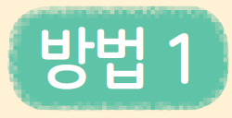
18~19쪽
12~13쪽
많은 비타민을 가지고 있는 미니 양배추가 한 상자에 13개씩 30상자가 있어요.
10배
13×30=13×3×10=39×10=
13×3=39
390
10배
3배
13×10=130
13×30=13×10×3=130×3=
390
3배
차시 시작
도입
1
2
3
4
5
6
7
3
/
11

Slide 4
18~19쪽
12~13쪽
많은 비타민을 가지고 있는 미니 양배추가 한 상자에 13개씩 30상자가 있어요.
390
미니 양배추는 모두 개입니다.
차시 시작
도입
1
2
3
4
5
6
7
4
/
11

Slide 5
18~19쪽
12~13쪽
1
26×20을 두 가지 방법으로 계산해 보세요.
26×20=26×2×10= ×10=
52
520
26×20=26×10×2= ×2=
260
520
차시 시작
도입
1
2
3
4
5
6
7
5
/
11

Slide 6
18~19쪽
12~13쪽
2
계산해 보세요.
(1)
80×30
=2400
(2)
23×40
=920
(3) |  |  | 4 | 7
 |  | × | 6 | 0
2 | 8 | 2 | 0
차시 시작
도입
1
2
3
4
5
6
7
6
/
11

Slide 7
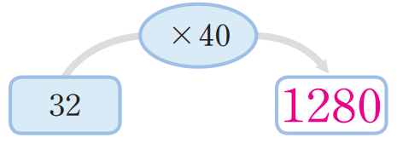
18~19쪽
12~13쪽
3
빈칸에 알맞은 수를 써넣으세요.
×20
60
1200
차시 시작
도입
1
2
3
4
5
6
7
7
/
11

Slide 8
18~19쪽
12~13쪽
4
계산 결과가 다른 하나를 찾아 ○표 해 보세요.
52×20
24×50
26×40
( )
( )
( )
○
차시 시작
도입
1
2
3
4
5
6
7
8
/
11

Slide 9
18~19쪽
12~13쪽
5
상추 모종을 한 줄에 32개씩 40줄을 심으려고 합니다. 상추 모종은 모두 몇 개 필요한지 구해 보세요.
식
32×40=1280 (또는 32×40)
답
1280
개
차시 시작
도입
1
2
3
4
5
6
7
9
/
11

Slide 10
18~19쪽
12~13쪽
6
어떤 수에 30을 곱해야 할 것을 잘못하여 더했더니 100이 되었습니다. 어떤 수를 구하고 바르게 계산해 보세요.
( )
70
( )
2100
차시 시작
도입
1
2
3
4
5
6
7
10
/
11

Slide 11
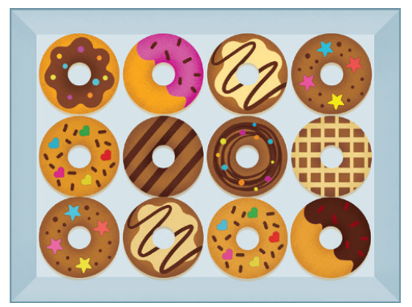
18~19쪽
12~13쪽
한 상자에 12개씩 들어 있는 도넛이 40상자 있습니다. 500명의 사람에게 도넛을 한 개씩 나누어 준다면 받지 못하는 사람이 있는지 ○표 해 보고, 그 이유를 써 보세요.
도넛을 받지 못하는 사람이 ( 있습니다 , 없습니다 ).
그 이유는
예
도넛은 모두 12×40=480(개)이므로 500명에게 나누어
주기에는 도넛의 개수가 부족하기 때문입니다.
차시 시작
도입
1
2
3
4
5
6
7
11
/
11

